Slide 1

Perhekeskuskehittämisen työkalu

Slide 2


Perhekeskuskehittämisen työkalu

Slide 3

Perhekeskuskehittämisen työkalu sisällys
Perhekeskuskehittämisen työkalu
  Perhekeskustyökalu: tarkoitus
  Perhekeskustyökalu: työskentelyohjeet
  Perhekeskuksen kehittämisen työkalua voi täyttää kolmella eri tasolla
Mikä on perhekeskus?
  Perhekeskuksen käsite
  Perhekeskuksen palvelut
  Perhekeskuksessa kohdataan monenlaisia perheitä
  Perhekeskuksen tehtävät
  Kohtaamispaikkatoiminta
  Järjestöyhteistyö
Pohteen perhekeskusalueet
  Visio perhekeskusalueista Pohteen alueella
  Pohjois-Pohjanmaan perhekeskustoimintasuunnitelma
Perhekeskuksen johtaminen
  Visio perhekeskuksen johtaminen hyvinvointialueella
  Perhekeskuksen alueellinen johtaminen
  Pohjois-Pohjanmaan alueellinen perhekeskusverkosto
Perhekeskuksen asiakkaan ympärille koottavat verkostot
  Perhekeskus asiakkaan tukena:
  monialaisen yhteistyön toimintamallit
  Yhteisövaikuttavuus
  Systeeminen työote perhekeskuksessa
  Perhekeskuksen asiakasverkoston toimintaperiaatteet
  Perhekeskuksen asiakasverkosto omatyöntekijä
Asiakas- ja palveluohjaus
  Perhekeskuksen asiakas- ja palveluohjauksen taustaa
  Asiakas- ja palveluohjauksen määrittelyä
  Visio Pohteen alueelle
Osallisuus, viestintä ja saavutettavuus perhekeskuksessa
Perhekeskustoiminnan arviointi
Lähteet
Liitteet

Slide 4

Perhekeskuskehittämisen työkalu: tarkoitus
Perhekeskuskehittämisen työkalu toimii alueellisen perhekeskuskehittämisen välineenä.
Perhekeskuskehittämisen työkalu antaa suuntaviivoja kehittämiseen: se nostaa esille niitä elementtejä, joita tarvitaan toimivan perhekeskuksen suunnitteluun ja toteutukseen.
Työkalu pohjautuu perhekeskuskäsikirjaan sekä perhekeskustoimintasuunnitelmaan, jotka on tehty Pohteella tulevaisuuden sote-keskus –hankkeen toiminta-aikana 2021-2023.

Slide 5

Perhekeskuskehittämisen työkalu: tarkoitus
Perhekeskuskehittämisen työkalusta löytää materiaalia perhekeskuksen alueellista määrittelyä varten.
Jokainen osio sisältää teoriaosuuden perhekeskuksen toiminnan periaatteista sekä kysymyksiä yhteiseksi pohdittavaksi.
Perhekeskuskehittämisen työkalu on julkinen ja sitä saa jakaa ja käyttää Pohteen alueella vapaasti.

Slide 6

Perhekeskuskehittämisen työkalu: työskentelyohjeet
Perhekeskustyökalu on tarkoitettu täytettäväksi Pohteen perhekeskustoiminta-alueella.
Kokoontukaa perhekeskuksen toimintaan oleellisesti kuuluvien toimijoiden kanssa, ja pohtikaa alueenne perhekeskustoiminnan sen hetkistä tilannetta ja jatkosuunnitelmia.
  Apuna voi käyttää perhekeskuskäsikirjoja ja muuta perhekeskusmateriaalia.
Perhekeskustyökalua voi aina täydentää sekä käyttää myös uusien työntekijöiden perehdytyksessä.

Slide 7
Perhekeskuskehittämisen työkalua voi täyttää kolmella eri tasolla
Työskentelypohjat on jaoteltu väreihin: sininen, oranssi ja harmaa
Värit ohjaavat työskentelyä millä toiminnan tasolla asioista sovitaan
Hyvinvointialueellinen taso:
Sisältää koko hyvinvointialuetta koskevan kehittämisen suunnittelun, koordinaation, tiedon keräämisen ja toiminnan arvioinnin
Perhekeskustoiminta-alueellinen taso:
Sisältää perhekeskustoiminta-alueen toiminnan kehittämisen suunnittelun, koordinaation ja toiminnan arvioinnin
Paikallisten perhekeskusten taso:
Sisältää yksittäisten perhekeskuksien toiminnan suunnittelun, kehittämisen ja arvioinnin

Slide 8
Mikä on perhekeskus?

Slide 9

Perhekeskuksen käsite
Perhekeskuksella tarkoitetaan palveluverkostoa, joka tarjoaa varhaista tukea sekä vastaa lasten, nuorten ja perheiden hyvinvoinnin ja avun tarpeisiin.
Perhekeskus voi toimia verkostomaisena, fyysisessä toimipisteessä tai sähköisen perhekeskuksen muodossa.
Oleellista on perhekeskuksen toimivuus vastata perheen tarpeisiin sekä avun saamisen oikea-aikaisuus

Slide 10
Perhekeskus verkostoi ja yhteensovittaa lapsiperheiden palvelut
Perhekeskus sisältää lapsille, nuorille ja perheille suunnatun hyvinvointia, kasvua ja kehitystä edistävän toiminnan sekä varhaisen tuen, hoidon ja kuntoutuksen palvelut.
Hyvinvointialueiden järjestämisvastuulla olevat lasten, nuorten ja perheiden palvelut toimivat kiinteässä yhteistyössä erityisen vaativien palvelujen kanssa (lakiluonnos sosiaali- ja terveydenhuollon järjestämisestä 36 §).
Perhekeskuksen palvelut toimivat ja niitä johdetaan yhtenä kokonaisuutena

Slide 11

Perhekeskus
Ehkäisee hyvinvointi- ja terveysongelmia
Vahvistaa perheiden varhaista tukea ja hoitoa
Tarjoaa vertaistukea
Hillitsee eriarvoistumista
Hillitsee korjaavien palvelujen kustannusten kasvua
Edistää monitoimijaista yhteistä työtä.

Slide 12

Perhekeskus kattaa nämä palvelut
Hyvinvointialueet
lasten, nuorten ja perheiden perustason sosiaali- ja terveyspalvelut
erityis- ja vaativan tason palvelut
Kunnat
sivistystoimi sekä kuntien muut palvelut
kuntien terveyttä ja hyvinvointia edistävä toiminta
Muut toimijat
järjestöjen ja seurakuntien palvelut ja toiminta
ammatillinen koulutus
Kelan etuudet

Slide 13

Perhekeskuksessa kohdataan monenlaisia perheitä
Perhekeskuksessa ja sen verkostoissa kohdataan erilaisia perheitä.
  Oikeudenmukainen, ennakkoluuloton ja perheiden taustaa kunnioittava kohtaaminen eri palveluissa on tärkeää
Monimuotoisia perheitä yhdistää se, että oma perhe ei sovi siihen, mitä ympäröivä yhteisö ja yhteiskunta usein olettavat.
Erilaiset perhetilanteet saattavat herättää hämmennystä myös lasten, nuorten ja perheiden palveluissa.
Monimuotoisten perheiden kanssa toimiessa ammattilaisille pätevät samat periaatteet kuin minkä tahansa perheen osalta.
  Usein on kuitenkin hyödyllistä tietää hieman lisää siitä, minkälaisia kysymyksiä asiakkaan perhemuotoon voi liittyä.
Monimuotoiset perheet –verkosto on koonnut kattavan paketin erilaisista perheistä ja mitä perhemuodosta olisi hyvä ammattilaisten tietää.
  https://www.monimuotoisetperheet.fi/ammattilaisille/

Slide 14
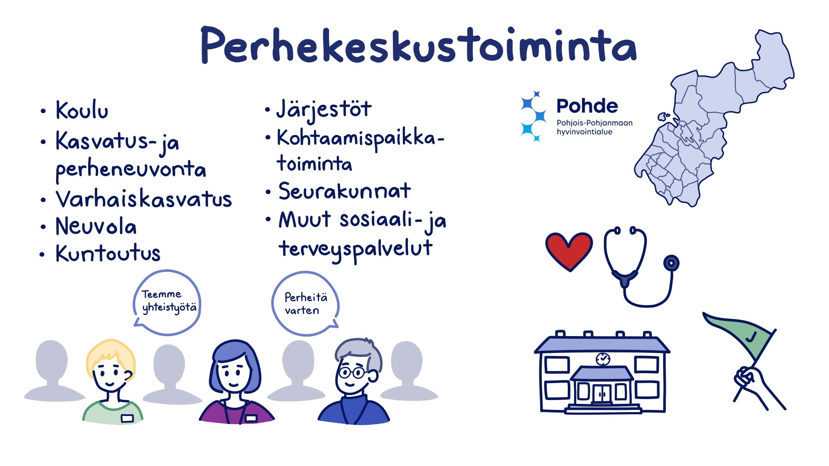

Slide 15











Perhekeskuksen palvelukokonaisuus
Seuranta ja
arviointi
Perhekeskustoiminnan asemointi – saatavuus ja saavutettavuus
PERHEKESKUS-
TOIMINNASSA
HUOMIOITAVAA
Osallisuus perhekeskuksessa
Johtaminen ja koordinointi
Yhteistyörakenteet ja -käytänteet sekä sopimukset

Slide 16
Perhekeskuksen tehtävät
Perhekeskuksen tehtävät ohjaavat perhekeskusten toiminnan toteutusta. Perhekeskus toteuttaa tehtäviä yhdessä, mutta painopisteet voivat jakautua eri palveluissa.
Perhekeskuksen tehtäviä on yhteensä seitsemän: jokaisella on oma tehtävänsä vastata perheiden tarpeisiin
Järjestöt ja seurakunnat, joiden kohderyhmään lapset, nuoret ja perheet kuuluvat, toteuttavat osana perustyötään perhekeskuksen tehtäviä.
Lue lisää perhekeskuksen tehtävistä: THL: Perhekeskuksen tehtävät

Slide 17
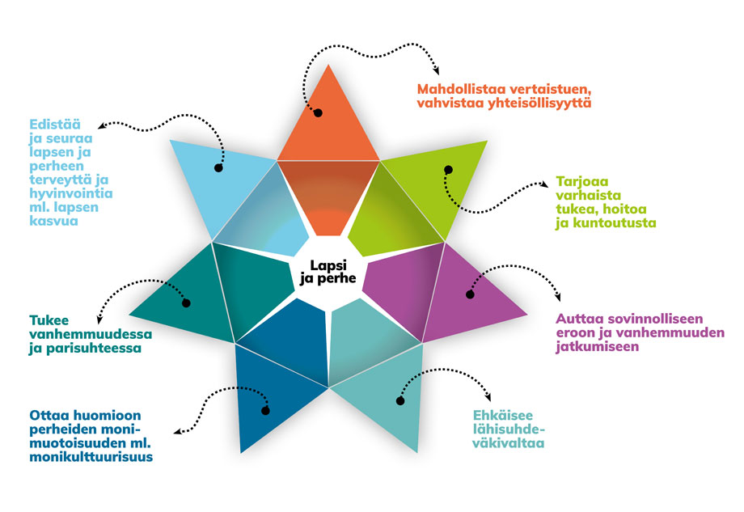
Perhekeskuksen tehtävät

Slide 18
Perhekeskuksen tehtävät | Kirjoita vastaus
Millä palveluilla ja toiminnoilla vastataan kuhunkin tehtävään?
Onko sovittu toimijoiden keskinäisestä työnjaosta ja yhteisistä toimintatavoista Onnistumiset ja kehittämistavoitteet
Onko sovittu millä hyvinvointia edistävän, ehkäisevän ja varhaisen tuen menetelmillä ja toimintavoilla ko. tehtävään vastataan?

Slide 19
Perhekeskuksen kohtaamispaikkatoiminta

Slide 20

Kohtaamispaikkatoiminta
Kohtaamispaikalla tarkoitetaan avointa matalan kynnyksen paikkaa tai tilaa, johon kaikki lapset, nuoret ja perheet ovat tervetulleita.
Jokaisen perhekeskuksen alueella on yksi tai useampi perhekeskuksen kohtaamispaikka.
Kohtaamispaikan toimijoita voivat olla järjestöt ja seurakunnat, kuntien lapsi- ja perhepalvelut ml. avoin varhaiskasvatus, sidosryhmät ja vapaaehtoiset.
Kohtaamispaikan toiminnan tulee kytkeytyä perhekeskustoimintaan. Kohtaamispaikkoihin ja muuhun järjestöjen ja seurakuntien toimintaan jalkautuminen on osa perhekeskuksen ammattilaisten työtä.
Toiminta on suunnitelmallista ja koordinoitua ja asiakkaalle saavutettavaa ja esteetöntä palvelua. Yhteisöllisyyden ja vertaistuen vahvistaminen ovat kohtaamispaikan keskeisiä tehtäviä.

Slide 21

Lue lisää: Kohtaamispaikkatoiminnan kriteerit
Kohtaamispaikka perhekeskuksessa
Perhekeskukset ja niiden kohtaamipaikat Suomessa
Perheiden kohtaamispaikan laadun varmistaminen (lskl.fi)

Slide 22
Perhekeskuksen kohtaamispaikkatoiminta: Alueellinen taso | Kirjoita vastaus
Nimeä alueelliset perhekeskuksen kohtaamispaikat
Kohtaamispaikkatoiminnan alueellinen yhteistyö ja sen toteutus

Slide 23
Perhekeskuksen kohtaamispaikkatoiminta: Paikallinen taso | Kirjoita vastaus
Nimeä paikalliset perhekeskuksen kohtaamispaikat
Kohtaamispaikkatoiminnan paikallinen yhteistyö ja sen toteutus

Slide 24
Järjestöyhteistyö

Slide 25
Järjestöjen ja seurakuntien toiminta on osa perhekeskuksia
Järjestöjen ja seurakuntien toiminta on täkeä osa perhekeskuksen palveluita.
Toiminta on hyvin monimuotoista ja toimintaa on eri kohderyhmille. Työskentelyä tehdään niin ammattilaisten kuin vapaaehtoisten toteuttamana.
Osa järjestöistä ja seurakunnista toimii myös palveluntuottajina.
Järjestöillä ja seurakunnilla on vahvaa ammatillista osaamista ja kokemustietoa edustamaansa teemaan ja kohderyhmään liittyen.
  Osaamista tulee hyödyntää kaikissa perheiden verkostoissa

Slide 26
Lasten, nuorten ja perheiden arkea tukeva järjestöjen ja seurakuntien toiminta osana perhekeskuksia
Asiakastyötä, yhteistyötä ja johtamista kehitetään lapsi-, nuori- ja perhelähtöiseksi huomioiden eri toimijoiden tekemä työ.
Lasten, nuorten ja perheiden hyvinvoinnista, tuen tarpeista ja haasteista kertyy arjen kokemustietoa järjestöjen ja seurakuntien toiminnassa.
Järjestöt toimivat kohderyhmänsä edustajina sekä edun ja oikeuksien valvojina.
  Järjestöt kouluttavat kokemustoimijoita, joita voidaan hyödyntää perhekeskusten kehittämisessä.
Perheet voivat hakeutua järjestöjen ja seurakuntien toimintaan matalalla kynnyksellä ilman kriteerejä ja lähetteitä. Tuki jatkuu silloinkin, kun palvelut päättyvät.
Lapsille, nuorille ja perheille tarjoutuu mahdollisuuksia osallistumiseen, muiden auttamiseen ja yhteisöllisen toiminnan toteuttamiseen järjestöjen ja seurakuntien vapaaehtoistoiminnassa.
Painopistettä siirretään ehkäisevään ja ennakoivaan työhön hyödyntämällä ja tukemalla järjestöjen ja seurakuntien ennalta ehkäiseviä ja varhaisen tuen toimintoja.
Hyvinvointialueen, kuntien, järjestöjen ja seurakuntien osallisuus johtamisessa ja yhteistyörakenteissa varmistaa palveluiden monialaisuuden ja yhteen toimivuuden.
Järjestöjen ja seurakuntien tekemä työ on kustannusvaikuttavaa.

Slide 27
Pohjois-Pohjanmaan perhekeskuksen järjestö- ja seurakuntayhteistyö
Perhe- ja sosiaalipalveluiden ja OYS-psykiatrin toimialueen järjestö- ja seurakuntayhteistyön rakenteina toimivat maakunnalliset järjestöverkostot
  Toimialueen järjestöyhdyshenkilöt kutsuvat koolle yhdessä järjestöedustajien kanssa.
Perhekeskusten näkökulmasta pääasiallisena yhteistyökumppanina toimii Lapset, nuoret ja perheet -järjestöverkosto.
Perhekeskuksen tehtäviin liittyviä asioita on mahdollista viedä käsiteltäväksi myös muihin maakunnallisiin järjestöverkostoihin, esimerkiksi Mielenterveys- ja päihdepalvelujen, Vammaispalvelujen tai Kuntoutuksen järjestöverkostoon.
Maakunnallisten järjestöverkostojen lisäksi Pohjois-Pohjanmaalla toimii useita suoraan perhekeskuksen tehtäviin liittyviä verkostoja, joihin kuuluu myös järjestöjen ja seurakuntien edustajia.
  Järjestöjen tulee huolehtia siitä, että tieto eri verkostojen välillä kulkee riittävästi.
Paikallistasolla perhekeskusten järjestö- ja seurakuntayhteistyöstä voidaan sopia kuntien järjestämissä järjestötapaamisissa tai muissa olemassa olevissa verkostoissa.

Slide 28
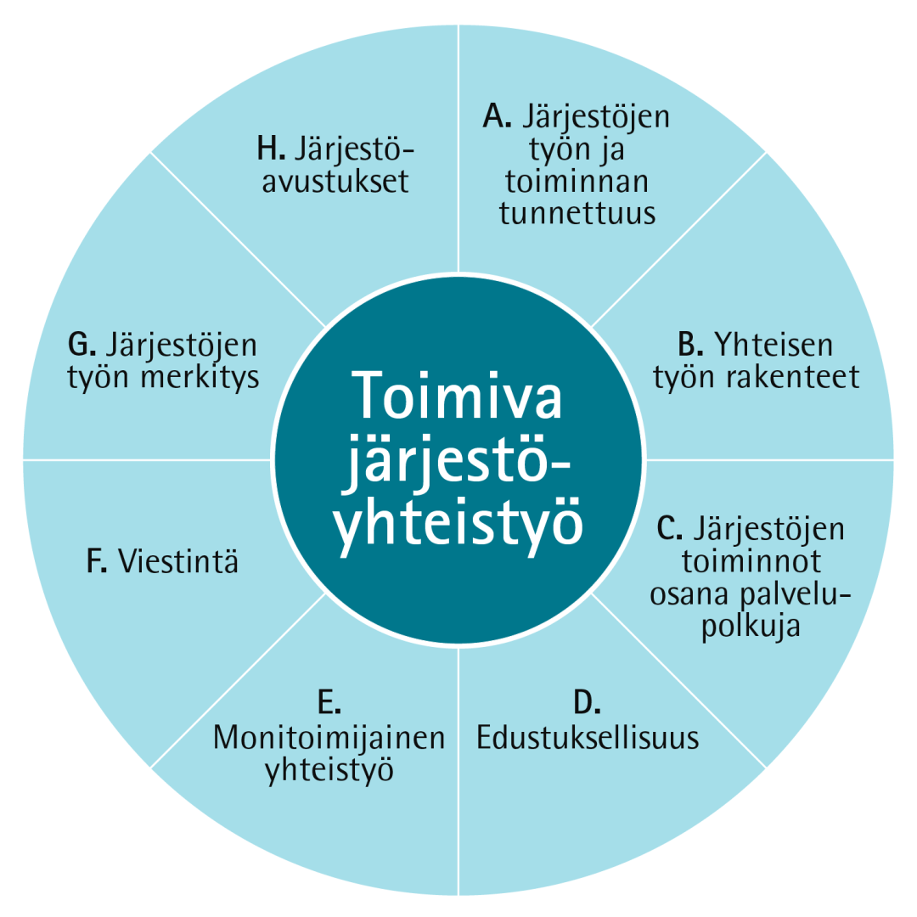

Järjestöyhteistyön arviointi
Järjestöt osana perhekeskuksia -arviointityökalun avulla voidaan arvioida järjestöyhteistyön nykytilaa, tuoda näkyväksi vahvuudet ja kehittämisen tarpeet sekä asettaa tavoitetila, jota lähdetään yhdessä tavoittelemaan.
Järjestöyhteistyön arviointimalli toimii työkaluna kaikille perhekeskustoimintaa johtaville, kehittäville tai sitä toteuttaville tahoille.
Työkalun painopiste on eri toimijoiden välisen yhteistyön vahvistaminen, joten sitä voidaan hyvin hyödyntää myös silloin, kun perhekeskustoiminta ei ole alueella vielä vakiintunutta.
Linkki työkaluun: järjestöt-osana-perhekeskuksia_arviointityokalu

Slide 29
Pohteen perhekeskus- alueet

Slide 30
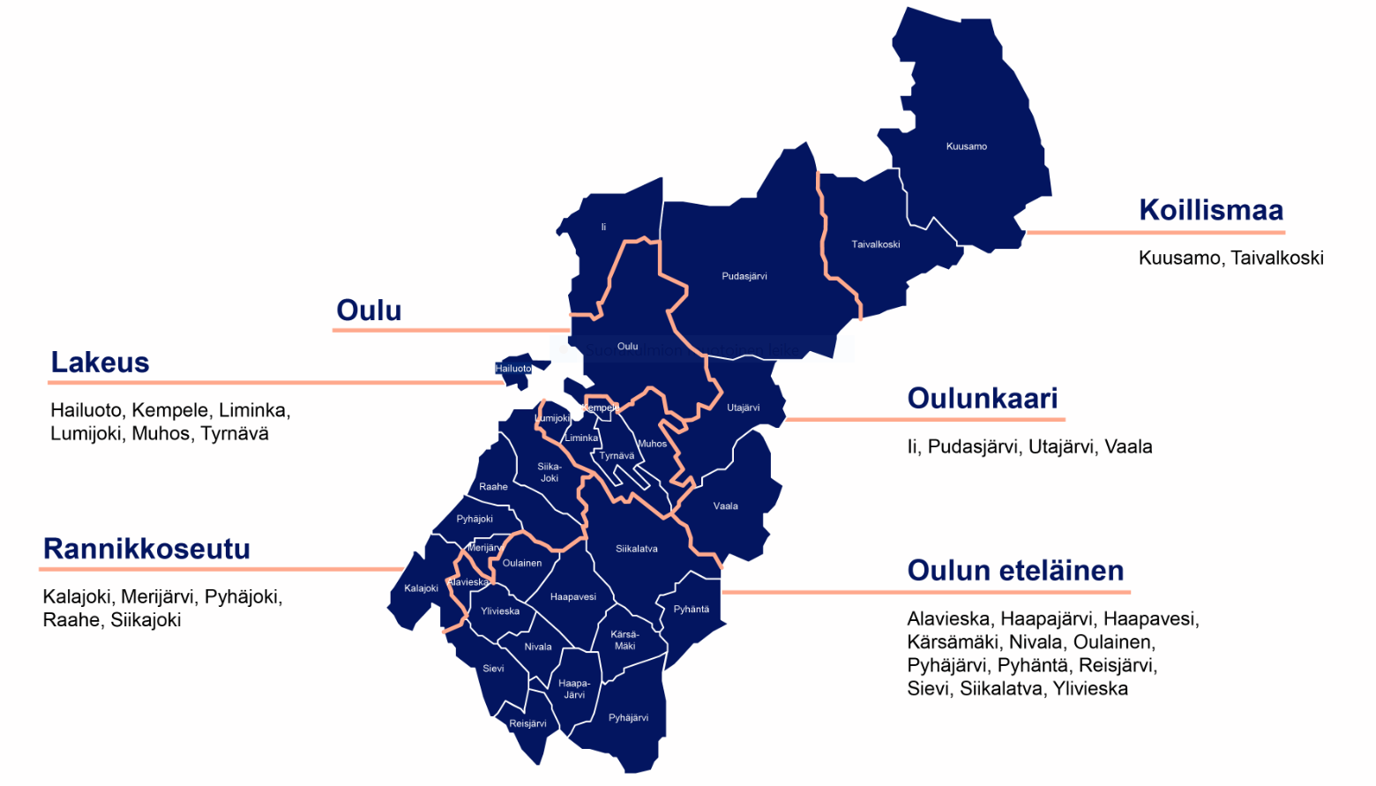
Pohjois-Pohjanmaan hyvinvointialue
Pohde: Alueet kunnittain

Slide 31
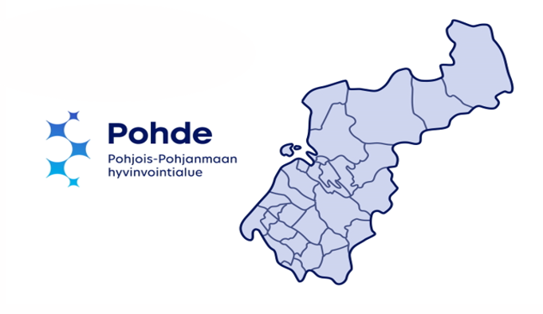
Visio perhekeskusalueista Pohteen alueella
Oulu
Perhekeskukset hyvinvointikeskuksittain
Oulunkaari-Koillismaa-Lakeus
Hallinnollisesti 1-3 perhekeskusta
Alueiden sisällä toimivat paikalliset verkostomaiset perhekeskukset
Rannikkoseutu-Oulun Eteläinen
Hallinnollisesti 1-2 perhekeskusta
Alueiden sisällä toimivat paikalliset verkostomaiset perhekeskukset

Slide 32
Pohjois-Pohjanmaan perhekeskustoimintasuunnitelma
Toimintasuunnitelma nostaa esiin perhekeskuksen nykytilannetta sekä ohjaa perhekeskuksen kehittämistä tulevalla Pohjois-Pohjanmaan hyvinvointialueella.
Toimintasuunnitelmaan on tehty jokaiseen osioon keskeisten kehittämiskohteiden pohjalta perhekeskustoimintaa ohjaavia toimenpide-ehdotuksia.
Toimintasuunnitelman lopuksi on laadittu kansallisten perhekeskuskriteerien pohjalta yhteenveto tavoitteista ja toimenpiteistä vuosille 2023–2025.
Perhekeskuksen toimintasuunnitelman laatimisesta ja päivittämistyöstä vastaa tulevalla hyvinvointialueella perhekeskuksen koordinaatiosta vastaava toimielin.
  Perhekeskustoimintasuunnitelma

Slide 33
Perhekeskuksen johtaminen

Slide 34
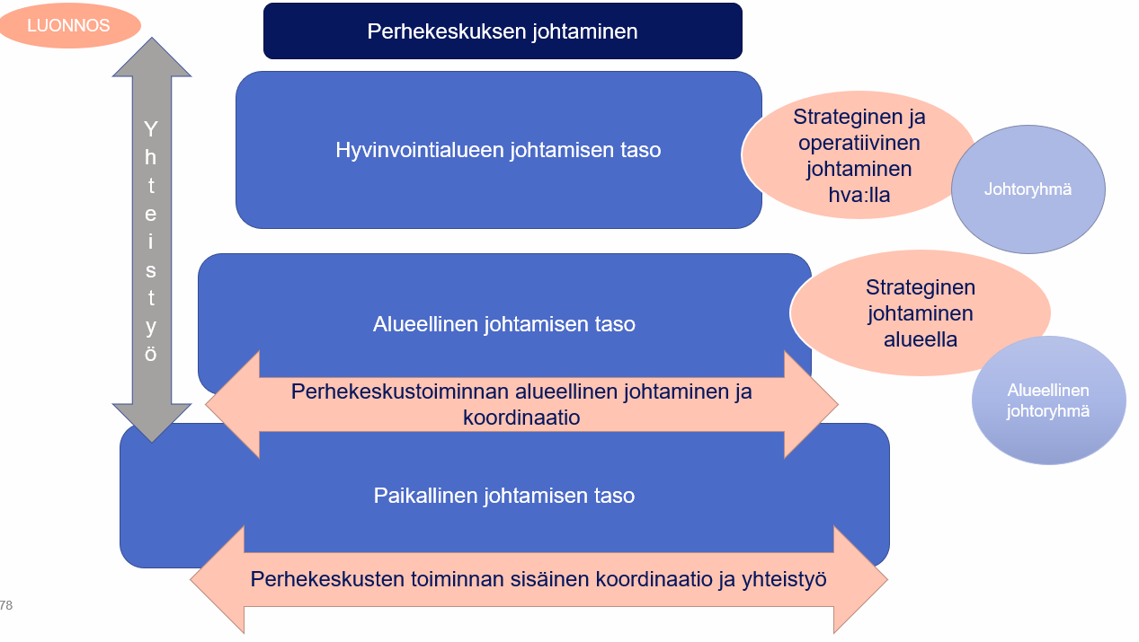
Visio perhekeskuksen johtaminen hyvinvointialueella
Perhekeskuksella on hyvinvointialueen johtamisen taso
  Perhekeskuksen alueelliset esihenkilöt kokoontuvat yhteiseen keskusteluun säännöllisesti
  Strateginen taso sekä operatiivinen johtoryhmä
Alueellisella tasolla voi olla useampia perhekeskuksia, mutta niitä tulee johtaa perhekeskustoiminta-alueen tasolla kokonaisuutena
Lisäksi on olemassa paikallista perhekeskuksen johtamista, joista alueet voivat sopia heille sopivimmalla tavalla

Slide 35
Perhekeskustoiminnan johtaminen: Hyvinvointialueen strateginen taso | Kirjoita vastaus
Johtamisrakenne Kenestä koostuu Miten otetaan huomioon riittävän monialainen katsantokanta perhekeskuksen hva tasoiseen johtamiseen?
Mistä tehtävistä vastaa Ylätason suunnittelu Koordinointi Tiedottaminen Hyvinvointialueen päätöksenteko Pohteen perhekeskuksen visio, strategia ja ilmiöiden tunnistaminen Miten johdetaan ja edistetään yhteistyötä muiden Pohteen perhekeskuksen kanssa? Pohjois-Pohjanmaan alueellinen perhekeskusverkosto Yhteiskehittäminen
Johtamisen rooli verkostotyön mahdollistajana Yhteisövaikuttavuusmallin johtaminen koulutus, jalkauttaminen ja juurruttaminen

Slide 36

Perhekeskuksen alueellinen johtaminen
Perhekeskusverkostolla tulee olla alueellinen johtotason perhekeskustoimintaryhmä (vrt. Lape-ryhmä).
  Se voi olla perhekeskustoiminta-alueella toimiva ryhmä tai useamman perhekeskustoiminta-alueen yhteinen.
  Perhekeskustoimintaryhmää johdetaan yhtenäisesti.
    Sillä tulee olla toimintasuunnitelma (= perhekeskustyökalun hyödyntäminen)

Slide 37
Perhekeskuksen verkostot perhekeskustoiminta-alue | Kirjoita vastaus
Keitä toimijoita perhekeskusalueella pääasiassa toimii lasten, nuorten ja perheiden palveluissa? Nimeä keskeisimmät toimijat

Slide 38
Perhekeskuksen alueelliset johtotason verkostot | Kirjoita vastaus
Aikaisemmin toimineet verkostot (ennen hva:ta)
Olemassa olevia ja toimivia verkostoja
Minkälaisia verkostoja tarvittaisiin ja miten vältytään päällekkäisiltä työryhmiltä?

Slide 39
Perhekeskustoiminnan johtaminen: Alueellinen taso | Kirjoita vastaus
Mikä on alueellinen toiminta-alue? Montako perhekeskusta toiminta-alueen sisällä on? Hallinnollinen Toiminnallinen
Mistä tehtävistä vastaa Alueellinen suunnittelu Koordinointi Tiedottaminen

Slide 40
Perhekeskuksen alueelliset johtotason verkostot: käytännön toiminta | Kirjoita vastaus
Keitä verkostoon kuuluu (vrt. perhekeskustoiminta-alue)?
Kuka kutsuu verkoston koolle? Kokoontumissykli ja paikka Tavoitteiden määrittely ja toiminnan seuraaminen sekä mittaaminen

Slide 41
Perhekeskuksen alueelliset johtotason verkostot: käytännön toiminta | Kirjoita vastaus
Hyödyt ja kompastuskivet Mitä hyötyä johtamisen perhekeskusverkostosta on alueellenne? Verkosto voi kohdata haasteita, esim. Tavoite jää epäselväksi Osallistujien odotukset ristiriidassa keskenään Kokonaiskuva puuttuu Millä tavalla verkostonne taklaa näitä haasteita?

Slide 42
Pohjois-Pohjanmaan alueellinen perhekeskusverkosto
Alueellinen perhekeskusverkosto on toiminut Tulevaisuuden sote-keskus –hankkeen aikana v. 2021 alkaen.
Alueellisen perhekeskusverkoston tarkoituksena on lisätä tietoisuutta perhekeskustoiminnan periaatteista.
  Kokouksissa on hyödynnetty kansallisen perhekeskusverkoston materiaaleja sekä pyritty nostamaan esille myös alueellista kehittämistä.
Alueellinen perhekeskusverkosto on kokoontunut noin kerran kuukaudessa ja yksi kokous on kestänyt kaksi tuntia.
Verkostolla on vuosikello sekä teemasuunnitelma jokaiselle kokouskerralle.
  v. 2023 teemana on ollut perhekeskuksen tehtävät
Tavoitteena on, että hyvinvointialue voi jatkaa alueellisen perhekeskusverkoston toimintaa.
  Tarvitaan kokousjärjestäjät sekä kokoontumissykli sekä teemat
Materiaaleja: Perhekeskuskehittäminen/Pohde

Slide 43
Perhekeskuksen asiakkaan ympärille koottavat verkostot

Slide 44
Perhekeskus asiakkaan tukena: monialaisen yhteistyön toimintamallit
Yhteisövaikuttavuuden kaksi tavoitetta:
Reagoidaan elämäntilanteiden muutoksiin:
  Aikuisten palvelut, varhaiskasvatus, koulu ja kolmas sektori
  Yhden kontaktin periaate avun ohjaamisessa perheiden luo
Pärjäävyyslähtöinen lapsen arjen tukeminen:
  Toimiva arki kotona, varhaiskasvatuksessa, koulussa ja vapaa-aikana
  Vaikeuksissa tukeminen ja avun järjestäminen
Tavoitteena on, että perhekeskuksissa toimii monialainen lasten, nuorten ja perheiden verkosto
  Tarjoaa verkoston, jonka tarkoituksena on toimia yhteistyöfoorumina perheiden haastavimmissa tilanteissa.
  Tilanne voi olla perheellä niin haastava, että sen ratkomiseksi tarvitaan eri ammattilaisten asiantuntemusta.
  Verkosto kutsutaan koolle perheiden toiveiden mukaisesti ja perhe on aina mukana verkoston kokoontumisessa.

Slide 45
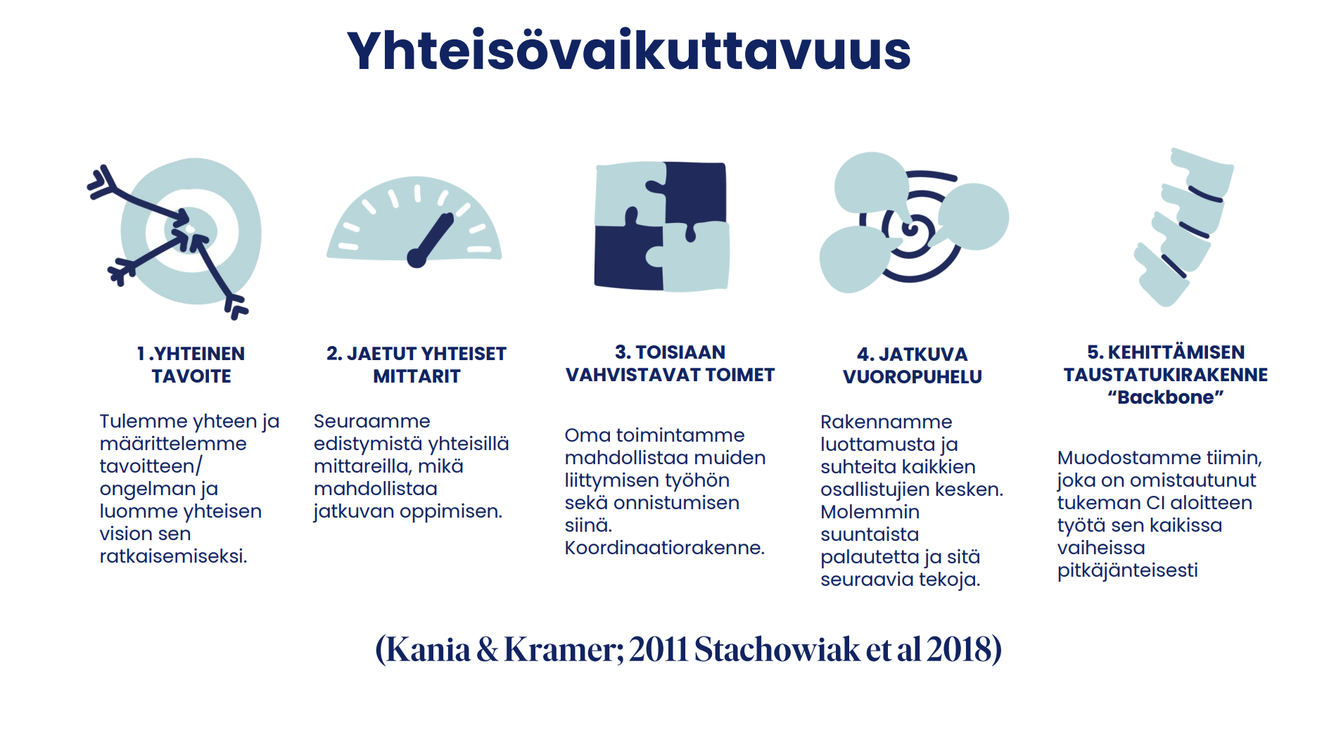
Lue lisää: Itla.fi/yhteisovaikuttavuus
Tiina Ristikari 2023

Slide 46
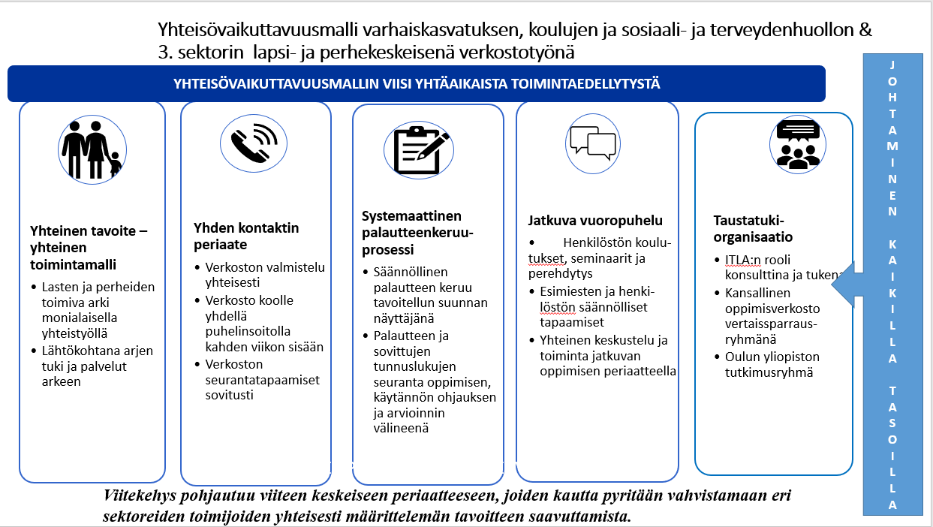

Slide 47
Systeeminen työote perhekeskuksessa
Tarkastellaan ihmistä ja ympäristöä kokonaisvaltaisena systeeminä, jossa kaikki vaikuttaa kaikkeen, unohtamatta yksilöä.
Työskentelyssä tutkitaan yhdessä asiakkaan/perheen kanssa heidän elämäänsä monipuolisesti käyttäen perheterapeuttisia menetelmiä kuten sukupuuta.
Tärkeää on kunnioittava kohtaaminen, kuuntelu ja lupaa pyytävä työote.
Tärkeää on myös lapsilähtöisyys, arvostus, voimavarakeskeisyys, dialogisuus.
Työotteeseen kuuluu avoimuus uusille näkökulmille ja ratkaisuille.
Mukana työskentelyssä yhteistyökumppanit ja perheelle merkittävät ihmiset.

Slide 48

Perhekeskuksen asiakasverkoston toimintaperiaatteet
Asiakkaan ympärille koottava ammattilaisverkosto asiakkaan tarpeiden mukaisesti
Verkostolla on toimintarakenne, joka pohditaan ennen verkoston kutsumista koolle
  Miten verkosto kutsutaan koolle
  Keitä kutsutaan koolle
  Kohderyhmä, jonka tarpeisiin verkosto kootaan
  Onko tarpeen tiedottaa asiakastilanteista etukäteen, miten esitiedot kerätään
  Missä tavataan
  Kuinka usein verkostolle varataan kokoontumisaika
  Kirjaamisesta sopiminen
  Verkoston toiminnan seuranta ja kehittäminen

Slide 49

Perhekeskuksen asiakasverkoston toimintaperiaatteet: omatyöntekijä
Verkoston koolle kutsuja on yleensä se työntekijä, jolle perhe huolensa ilmaisee
  Koolle kutsujasta voi tulla perheen omatyöntekijä.
Omatyöntekijän tehtävänä on toimia perheen tukena
  Tekee perheen kanssa tilanteen alkukartoituksen
  Kutsuu perhekeskusverkoston perheen toiveiden mukaisesti koolle
    Tilanteen kannalta oleelliset toimijat
  Tekee seurantaa perheen tilanteen etenemisessä sekä konsultoi tarpeen mukaan koolle kutsuttua verkostoa.

Slide 50
Asiakkaan asian ympärille koottavat verkostot: Jos alueellasi on jo toimiva verkostorakenne asiakkaan asioissa, niin täytä tiedot tähän | Kirjoita vastaus
Verkoston rakenne
Verkoston toimintaperiaatteet Kuka kutsuu verkoston koolle? Miten verkosto kutsutaan koolle? Onko sovittu kokoontumissykli ja paikka? Kirjaamiskäytänteiden läpikäynti ja miten se on toteutettu
Tavoitteiden määrittely ja toiminnan seuraaminen sekä mittaaminen Onko tavoitteet toteutuneet riittävällä tasolla?

Slide 51
Perhekeskuksen asiakasverkoston perustaminen: | Kirjoita vastaus
Miten verkosto kutsutaan koolle
Miten sovitaan kokoontumispaikka
Kuinka usein verkostolle on varattu kokoontumisaika
Kirjaamisesta sopiminen
Verkoston toiminnan seuranta ja kehittäminen

Slide 52
Asiakas- ja palveluohjaus perhekeskuksissa

Slide 53

Perhekeskuksen asiakas- ja palveluohjauksen taustaa
Palveluiden piirissä on näyttäytynyt, että sama asiakascase on yhtä aikaa esim. perheneuvolan, lastensuojelun ja perhetyön työskentelyssä
Havaittu, että on tarve palveluiden koordinoinnille ja yhteistyön syventämiselle toimijoiden kesken
Vaikea löytää oikeiden ihmisten/palveluiden yhteystietoja
Kokemukset hajanaisista/sirpaleisista palveluista
Asiakkaiden kokemukset palveluihin väsymisestä kun perheessä monta toimijaa toisistaan tietämättä/päällekkäin
Tarve laajentaa yksittäisten toimijoiden osaamista eri ammattilaisten yhteistyöllä

Slide 54
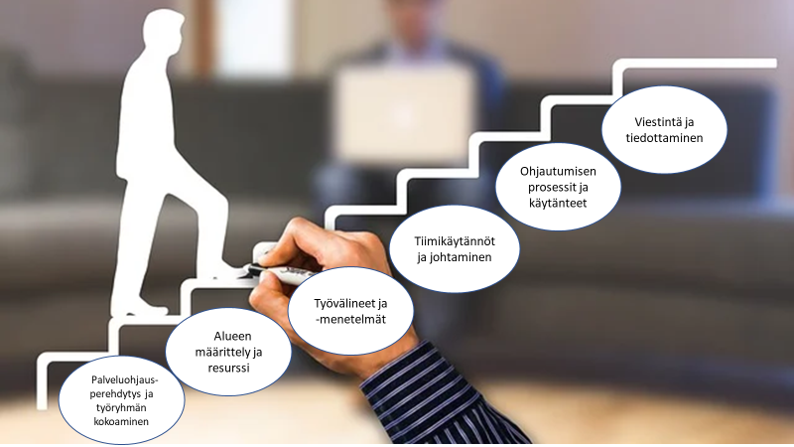
Asiakas- ja palveluohjauksen määrittelyä

Slide 55
Lapsiperheiden palveluohjaus
Tavoitteena yhden yhteydenoton periaatteella toimiva lapsiperheiden palveluohjaus, joka vastaanottaa keskitetysti kaikki yhteydenotot lapsiperheiden asioissa.
  Koordinoitu ja palveluita yhteensovittava palveluohjaustoiminta kohdentaa resursseja ensiyhteydenotosta alkaen
  Tarkoituksena lisätä tuen ja palveluiden oikea-aikaisuutta, saavutettavuutta ja jatkuvuutta
  Palveluohjaustoiminnan myötä monialainen yhteistyö vahvistuu
  Toiminnalla lisätään yhdenvertaisuutta sekä tuen ja palveluiden tasalaatuisuutta
  Palveluohjauksella pyritään tuottamaan asiakaslähtöisempää, asiakkaan tarpeen mukaista tukea, ohjausta ja neuvontaa sekä ohjaamaan tarvittava tuki ja/tai palvelut asiakkaan ympärille
  Palveluohjauksen tuella löydetään ja saadaan alueelliset ja paikalliset hyvinvointiverkostot mukaan yhteiseen työhön

Slide 56
Asiakas- ja palveluohjauksen toteutuksen edellytyksiä
Toteutus on hyvä miettiä sellaiseksi, että se on yhdenmukaista ja integroituu koko alueen lasten, nuorten ja perheiden palveluiden kokonaisuuteen.
Toteutukselle on tärkeä laatia keskitetty, mutta verkostomainen rakenne.
Asiakas- ja palveluohjaus on hyvä asemoida siten, että sen on mahdollista toimia organisaatiossa kevyesti ja joustavasti. Johtamisen rakenteet on mietittävä selkeiksi.
Eri asiakasryhmien asiakasohjaus voi toimia erillään, mutta vahvassa yhteistyössä integraatiota kehittäen – yhteisillä työkaluilla, mutta erityisasiantuntemuksella.
Asiakas- ja palveluohjauksen kehittämisen edellytyksenä on jatkuva laadun varmistaminen ja kehittäminen: seuranta ja arviointi, asiakaspalaute.

Slide 57


Visio Pohteen perhekeskusten palveluohjauksesta
Perhekeskusalueilla toimii keskitetty, yhden yhteydenoton periaatteella toimiva lapsiperheiden palveluohjaus, josta alueen asukkaat ja ammattilaiset saavat tietoa ja tukea lapsiperheiden asioissa.
Lapsiperheiden palveluohjauksen ammattilaiset pyrkivät tunnistamaan monialaisen työn tarpeen, auttavat asiassasi ja kokoavat yhdessä sinun kanssasi tarvittavat toimijat perheen ympärille.
Perhekeskuksissa perheen tarvitsema tuki ja mahdolliset palvelut kootaan yhdeksi kokonaisuudeksi. Lapsiperheiden palveluohjaus auttaa sinua pienissä ja suurissa asioissa.

Slide 58
Asiakas- ja palveluohjaus | Kirjoita vastaus
Perhekeskusten palveluohjauksen toiminta-alueen määrittely Mitkä kunnat kuuluvat palveluohjauksen toiminta-alueeseen?
Toiminnan käynnistäminen ja koordinaation suunnittelu Johtamisen määrittely Työvälineet (järjestelmät): puheluiden hallinta, asiakastietojärjestelmät, muut yhteydenpitokanavat Ohjautumisen prosessit Monialaisen yhteistyön toimintamallit (esim. perhekeskustiimit, hyvinvointineuvola, muut verkostokäytännöt) Kytkeytyminen perhekeskustoimintaan
Resurssi Onko alueella jo olemassa olevaa toimintaa/resurssia/ammattilaisia ottamassa vastaan yhteydenottoja kuntalaisilta ja alueen ammattilaisilta? Palveluohjauksen aukioloaika/resurssi? Tarvitaanko rekrytointeja? Osaamisvaatimukset ja koulutus tehtävään?

Slide 59
Asiakas- ja palveluohjaus | Kirjoita vastaus
Tiedolla johtaminen Seuranta ja arviointi Tiedonkeruu: mistä yhteydenotot tulee, minne ohjautuvat Ajankohtaiset ilmiöt alueella, nouseeko?
Viestintä ja tiedottaminen Miten, missä ja milloin viestitään Ammattilaisille Asukkaat Yhdyspinnat

Slide 60
Osallisuus perhekeskuksessa

Slide 61
Osallisuus perhekeskuksessa
Lasten, nuorten ja perheiden osallisuus on välttämätön osa perhekeskustoimintaa
  Osallisuuden edistämiseksi tarvitaan rakenteita sekä toimintatapoja ja -malleja.
Osallisuustyötä perhekeskuksen verkostotyöskentelyssä viedään eteenpäin alueellisesti jakamalla hyviä käytänteitä ja lisäämällä ymmärrystä osallisuudesta.
Järjestöjen ja seurakuntien yleishyödyllinen toiminta lisää sekä siihen osallistuvien, että sitä vapaaehtoistoiminnallaan toteuttavien lasten, nuorten ja perheiden osallisuutta.
Toiminnalla voidaan vähentää syrjäytymistä ja eriarvoisuutta sekä kaventaa hyvinvointi- ja terveyseroja tarjoamalla toimintaa erityisesti heikoimmassa asemassa oleville.
Erityisesti sosiaali- ja terveysalan järjestöt toimivat myös yksittäisen asiakkaan oikeuksien valvojina sekä asiakasryhmän edunvalvojina suhteessa hyvinvointialueeseen.
Hyvinvointialueen tulee hyödyntää kehittäjäasiakkaita sekä sosiaali- ja terveysjärjestöjen kouluttamia kokemustoimijoita palveluiden toteuttamisessa ja kehittämisessä.

Slide 62
Huomioitavaa asiakasosallisuudessa
Erityistä huomiota tulee kiinnittää
  lasten osallisuuteen, sillä se jää usein huomioimatta
  erityisryhmien osallisuuteen ja sen mahdollistamiseen
  osallisuuden monikanavaisuuteen (digitaaliset tavat, suorat kyselyt asiakastilanteessa, raadit)
Kerätty palaute otetaan aidosti huomioon ja sillä on vaikutusta
  pyritään osoittamaan vaikuttavuus
  palautteen jatkotyöstäminen esim. johtoryhmässä

Slide 63
Asiakasosallisuus perhekeskuksessa
Paikalliset perhekeskukset
  Paikallisessa perhekeskuksessa tapahtuvaa asiakasosallisuutta
  Asukkailla ja asiakkailla on mahdollista osallistua itseä koskettavien palveluiden kehittämiseen
  Asiakkaat osallistuvat palveluiden kehittämiseen yhdessä ammattilaisten kanssa
Alueellinen taso
  Alueellisella tasolla hyödynnetään paikallisissa perhekeskuksissa tehty osallisuustyö (asiakaspalautteet, asukasraadit, yhteinen kehittämisen
  Yhteinen johtoryhmätyöskentely asiakasosallisuuden varmistamiseksi
Hyvinvointialueellinen taso
  Hyvinvointialueen osallisuustyöhön tulee miettiä rakenne: miten asiakasrajapinnasta saadaan tieto päätöksenteon tasolle

Slide 64

Asukasosallisuuden edistäminen perhekeskuksessa: vinkkilista
Asiakaspalautekyselyt
Asukasraadit
Ikä- ja asiakasryhmäkohtaiset kehittäjäasiakkaat
Nuorisovaltuuston ja lapsiasiainneuvostojen hyödyntäminen
Osallisuuden mahdollistaminen perhekeskuksen kohtaamispaikkatoiminnassa
  Voidaan hyödyntää ns. nopeaan osallistamiseen
Lukuvinkki: Osallisuuden edistäjän opas, 2023:

Slide 65
Viestintä perhekeskuksessa

Slide 66



Viestintä perhekeskuksessa
Viestinnän tehtävänä on lisätä tietoisuutta perhekeskustoiminnasta, ja siellä tehtävästä työstä
Viestinnän avulla voidaan vahvistaa ammattilaisten ja asukkaiden osallisuutta
Viestintä on tärkeä osa perhekeskustoiminnan juurtumista alueella
  Tietoisuus toiminnan hyödyistä kasvaa
  Viestintä on myös vuorovaikutusta

Slide 67
Viestintä | Kirjoita vastaus
Missä ja miten perhekeskuksen toiminnasta viestitään kuntalaiselle Kuntatiedotteet Some-kanavat Verkkosivut
Missä ja miten perhekeskuksen toiminnasta viestitään ammattilaisille

Slide 68
Viestintä | Kirjoita vastaus
Missä ja miten perhekeskuksen toiminnasta viestitään kuntalaiselle Kuntatiedotteet Some-kanavat Verkkosivut
Missä ja miten perhekeskuksen toiminnasta viestitään ammattilaisille Erilaiset työryhmät Tapaamiset Huom! Asiakkaiden käytössä olevat kanavat tulisi olla tiedossa myös ammattilaisilla

Slide 69
Viestintä | Kirjoita vastaus
Mistä asioista viestitään Asukkaat Muutokset toiminnassa eri sektoreilla Palveluiden ja toimijoiden esittelyt Tapahtumat Tulevat kurssit Ammattilaiset Miten varmistetaan, että viestintä tavoittaa kaikki perhekeskustoimijat Huomioidaan: varhaiskasvatus, koulu, nuorisotoimi, kulttuuri ja vapaa-ajan palvelut, järjestöt ja seurakunta

Slide 70
Saavutettavuus perhekeskuksessa

Slide 71
Saavutettavuus
Saavutettavuus: ”Aineeton ympäristö eli tieto, verkkosivut, palvelut ja asenteet
Esteettömyys: Fyysinen ympäristö, rakennukset ja ulko-alueet jne
Saavutettavuus ja esteettömyys merkitsee ympäristön, kohteen, tuotteiden, viestinnän tai palvelun helppoa lähestyttävyyttä kaikille, myös liikkumis- ja toimimisesteisille henkilöille.
Hyvä saavutettavuus kertoo erilaisten yleisöjen tarpeiden huomioimisesta.
Saavutettavuus tarjoaa mahdollisuuden osallistumiseen ja elämyksiin yksilöiden erilaisista ominaisuuksista riippumatta.
Saavutettavuus on yhdenvertaisuuden edistämistä.

Slide 72
Saavutettavuus perhekeskuksessa: hyvinvointialueellinen taso | Kirjoita vastaus
Saavutettavat palvelut Tiedon löytyminen (esim. verkkosivut) Viestinnän saavutettavuus Selkokielisyys
Sosiaalinen saavutettavuus: Asenteet Syrjimättömyys Erityisryhmien tarpeiden huomioiminen Yhdenvertaisuus

Slide 73
Saavutettavuus perhekeskuksessa: perhekeskustoiminta-alueellinen ja paikallinen taso | Kirjoita vastaus
Saavutettavat palvelut Tiedon löytyminen (esim. verkkosivut) Viestinnän saavutettavuus Selkokielisyys
Sosiaalinen saavutettavuus: Asenteet Syrjimättömyys Erityisryhmien tarpeiden huomioiminen Yhdenvertaisuus
Esteettömät toimintaympäristöt Perhekeskuksen fyysiset tilat: rakennukset, ulko-alueet

Slide 74
Perhekeskustoiminnan arviointi

Slide 75
Perhekeskustoiminnan arviointiin tarvitaan tietoa
Lapsen, nuoren ja perheen tilanteesta: mm. hyvinvointi ja osallisuus, terveys ja toimintakyky, elintavat, perhe ja elinolot, kasvuympäristön turvallisuus, tuen ja avun saaminen läpileikkaavana yhdenvertaisuuden toteutuminen.
Lapsen, nuoren ja perheen kasvuympäristöistä ja sosiaalisista suhteista: mm. varhaiskasvatus, koulunkäynti ja opiskelu, vapaa-aika ja harrastaminen, mediakäyttäytyminen.
Keskeisistä palvelukokonaisuuksista ja niihin liittyvistä kustannuksista: tarve, saatavuus ja saavutettavuus, käyttö, laatu sekä vaikuttavuus.
Kustannusrakenteen seurannassa on tärkeää saada tietoa painopisteen siirtymisestä korjaavista palveluista ehkäisevään ja edistävään toimintaan (ennalta ehkäisyn ja varhaisen tuen vahvistuminen).
Palvelujen toimivuudesta (tarpeisiin vastaavuus ja yhteentoimivuus) ja niiden ohjauksesta.
Alueen perhekeskusten kehittämisen vaiheesta.

Slide 76
Perhekeskustoiminnan arviointi: Pohtikaa esimerkiksi näitä tekijöitä | Kirjoita vastaus
Tiedonkeruu Mitä tietoja tarvitaan? Miten tietoa kerätään? Kenen vastuulla on perhekeskustiedon kerääminen? Mitä tietoa saadaan järjestelmistä?
Seurantatiedot Kerätyn tiedon hyödyntäminen? Miten kerätty tieto suuntaa resursseja?
Tiedolla johtaminen Lasten ja nuorten hyvinvointisuunnitelman ja kouluterveyskyselyn tarkastelu ja hyödyntäminen. Miten erilaisista palautejärjestelmistä saatu tieto (laadulliset kyselyt) siirtyy osaksi tiedolla johtamista?

Slide 77
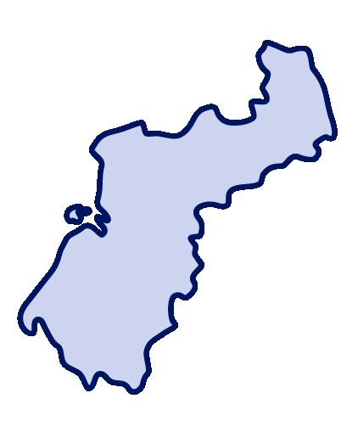

Yhteenveto
Nykytila: mistä lähdetään liikkeelle | Jatkosuunnitelmat ja tavoitteet

Slide 78
Yhteenveto
Seuranta: mittarit | Seurannan toteutuminen

Slide 79
Yhteenveto
Muuta

Slide 80
Lähteet
Monimuotoiset perheet: https://www.monimuotoisetperheet.fi/
Perhekeskusten kehittäminen ja vakiinnuttaminen tulevilla hyvinvointialueilla: ohjeita toimintasuunnitelman laadintaan/THL
Järjestöjen ja perhekeskusten yhteistyön arviointi hyvinvointialueella:
Perhekeskuksen toimintasuunnitelma järjestöjen näkökulmasta
Perälä M-L. (2018). Kohti lasten ja perheiden palveluidenkokonaisuuden johtamista. Esitys Lasten hyvinvointi Suomessa I. Jatkuuko lasten hyvinvoinnin menestystarina -konferenssissa 28-29.3.2018. Helsinki.
Perhekeskuksen tehtävät/ THL
Kohtaamispaikka perhekeskuksessa
Perhekeskukset ja niiden kohtaamispaikat Suomessa
Perheiden kohtaamispaikan laadun varmistaminen
Perhekeskustoimintasuunnitelma/Pohde
Itla.fi/yhteisovaikuttavuus
Kuntaliitto saavutettavuusopas
Osallisuuden edistäjän opas, 2023

Slide 81
Liitteet

Slide 82
LUONNOS
Perhekeskuksen johtaminen
Yhteistyö
Hyvinvointialueen johtamisen taso
Strateginen ja operatiivinen johtaminen hva:lla
Johtoryhmä
Alueellinen johtamisen taso
Strateginen johtaminen alueella
Alueellinen johtoryhmä
Perhekeskustoiminnan alueellinen johtaminen ja koordinaatio
Paikallinen johtamisen taso
Perhekeskusten toiminnan sisäinen koordinaatio ja yhteistyö

